Slide 1
學習是什麼? 機器(程式)是怎麼學習? 學習的各種眉眉角角!!
機器學習
Machine Learning
Backprogation and optimizer

Slide 2
人工智慧與資訊安全模組
 | 上課教材 | 自主學習
基礎資料 分析 | Numpy與matplotlib使用技術 感知機初體驗(神經網路第一堂課) | Pandas資料分析 Seaborn資料視覺化實戰
基礎機械學習(ML) | BP 多層感知機 ML的分類問題 | Scikit-learn機械學習 Regression analysis(回歸分析) Clustering analysis(叢集分析)
深度學習(DL)初體驗 | 神經網路的網路架構 Keras CNN | 實戰Tensorflow
人工智慧與資訊安全體驗專案 | 垃圾郵件的偵測 | Web shell偵測 惡意程式偵測與分類 Anomaly Detection AI強化的攻擊與安全防禦技術 針對AI的攻擊
高中職生人工智慧與資訊安全暑訓營
高中職生人工智慧與資訊安全
種子師資暑訓營

Slide 3
人工智慧與資訊安全 學習地圖
應用領域
人工智慧
與量化投資
人工智慧
與區塊鍊
人工智慧
與資訊安全
正式課程
核心課程
巨量資料分析
強化學習(RL)
資訊安全
各種課程
機械學習
資料探勘
深度學習(DL)
(高等)統計分析
資料分析
資料科學
體驗課程
人工智慧與資訊安全模組
人工智慧與資訊安全體驗專案
基礎資料
分析
基礎機械學習(ML)
基礎深度學習(DL)
Python程式設計

Slide 4
Neural Network
zoo

Slide 5
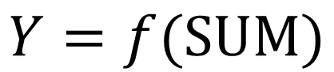
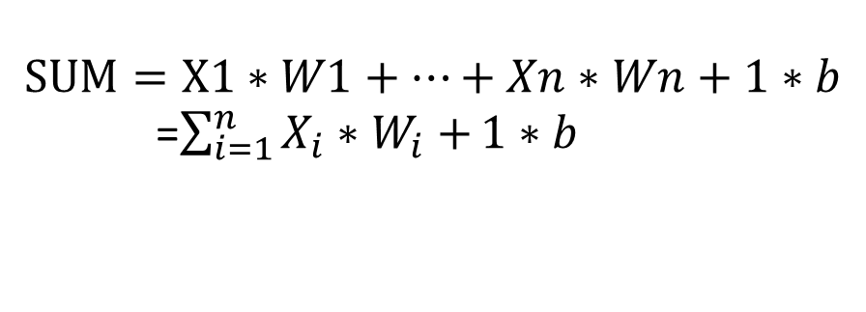
模型化➔類神經網路
Artificial neural network(ANN)
感知機 perceptron
Weight(權重)
激活函數
Activation function
X1
W1
輸入
Input
X2
W2
Y
輸出
Output
SUM
f
………..
Wn
$$Y=f(SUM)$$
b
Xn
Bias(偏權值)
1
$$SUM=X1∗W1+…+Xn∗Wn+1∗b$$
=$\sum_{i=1}^{n}{X_{i}∗W_{i}+}1∗b$

Slide 6
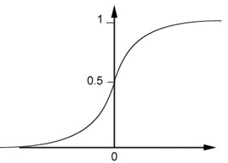
Neural Network
Neuron
Sigmoid Function
2
1
4
-1
-2
0.98
Activation function
-1
1
weights
1
bias
Notes:
sigmoid

Slide 7
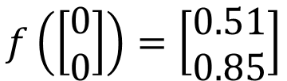
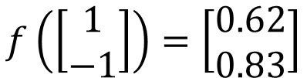

Fully Connect Feedforward Network
1
0.73
2
0.72
3
0.51
0
-2
-1
-1
1
0
-2
-1
0.5
-2
0.12
-1
0.85
0
1
-1
4
0
0
2
This is a function.
$$f\left(\left[\begin{matrix}1 \\ −1\end{matrix}\right]\right)=\left[\begin{matrix}0.62 \\ 0.83\end{matrix}\right]$$
$$f\left(\left[\begin{matrix}0 \\ 0\end{matrix}\right]\right)=\left[\begin{matrix}0.51 \\ 0.85\end{matrix}\right]$$
Input vector, output vector
Given parameters $θ$, define a function
Given network structure, define a function set
Notes:
For example, if we modify “1” to “2”, then we have another function

Slide 8
多層感知機 Multilayer perceptron, MLP
Wi,j
Wj,k
Wk,l
output layer
Input layer
output layer
1個節點
hidden layer 1
hidden layer 2
層與層的節點全部
都有連結的稱之為
Fully Connected Layer
(Affine)(Dense)
Input layer
100個節點
Hidden layer 1
1000個節點
Hidden layer 2
1000個節點
有多少個W與b參數??

Slide 9
Deep Fully Connect Feedforward Network
neuron
Input
Layer 1
Layer 2
Layer L
Output
……
y₁
……
y₂
……
……
……
……
……
……
y_{M}
Input Layer
Output Layer
Hidden Layers
Deep means many hidden layers

Slide 10
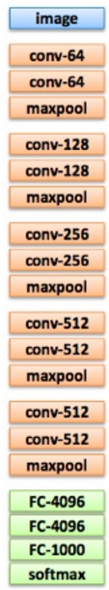
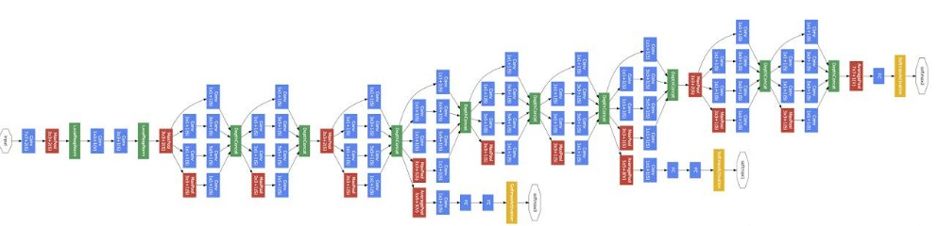
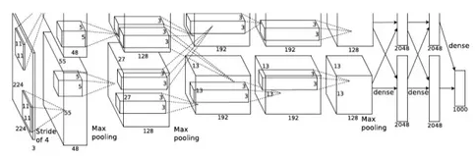
Deep = Many hidden layers
22 layers
http://cs231n.stanford.edu/slides/winter1516_lecture8.pdf
19 layers
8 layers
6.7%
7.3%
16.4%
AlexNet (2012)
VGG (2014)
GoogleNet (2014)

Slide 11
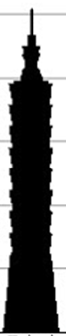
Deep = Many hidden layers
101 layers
152 layers
Special
structure
3.57%
7.3%
6.7%
16.4%
AlexNet (2012)
VGG
(2014)
GoogleNet
(2014)
Residual Net
(2015)
Taipei
101
Notes:
，曾於2004年12月31日至2010年1月4日間擁有世界第一高樓的紀錄

Slide 12
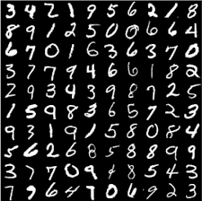
multiclass
classification

Slide 13
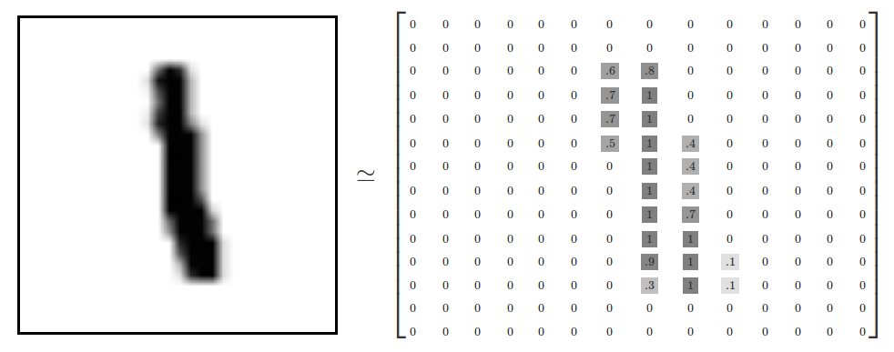
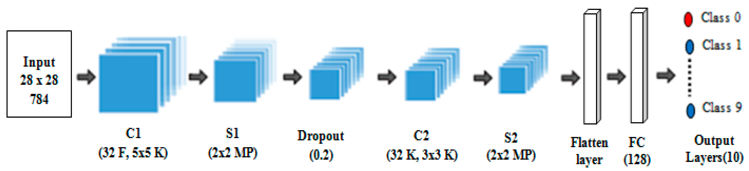
每一張手寫的數字都是28*28(=784)
用28*28矩陣來代表一張圖
輸入層有
784個單元
網路架構設計:使用那些層
Convolution? Pooling? Dropout?Dense?

Slide 14

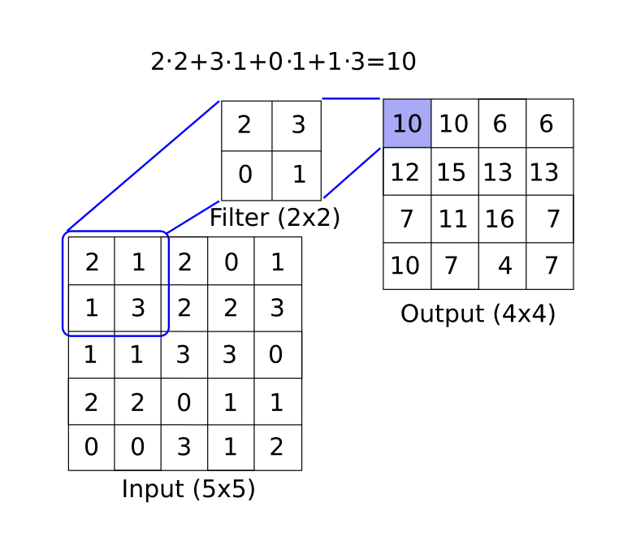
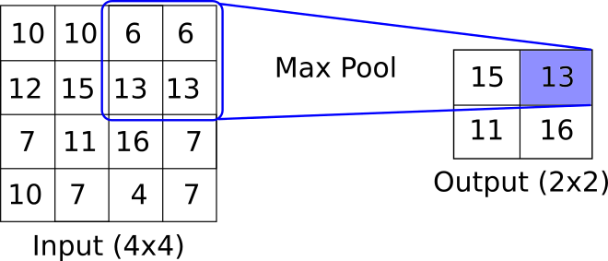
Convolution運算
ＭaxPooling運算

Slide 15
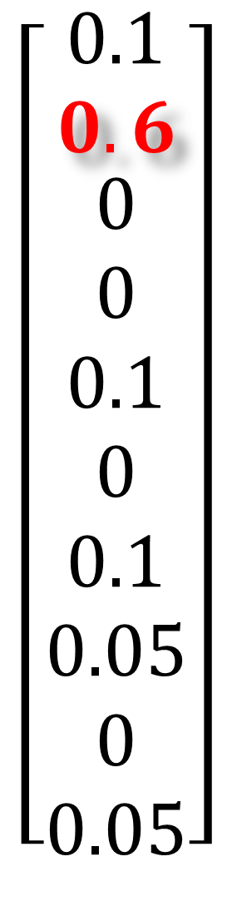
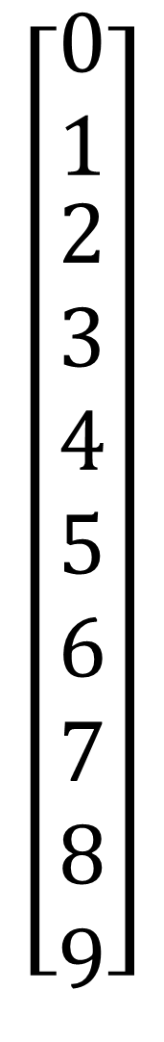
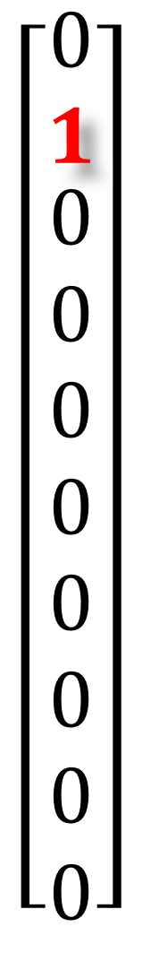
計算的答案
真實的答案
$$\left[\begin{aligned}\begin{aligned}0 \\ 1\end{aligned} \\ 2 \\ 3 \\ 4 \\ 5 \\ 6 \\ 7 \\ 8 \\ 9\end{aligned}\right]$$
$$\left[\begin{aligned}\begin{aligned}0.1 \\ 0.6\end{aligned} \\ 0 \\ 0 \\ 0.1 \\ 0 \\ 0.1 \\ 0.05 \\ 0 \\ 0.05\end{aligned}\right]$$
$$\left[\begin{aligned}\begin{aligned}0 \\ 1\end{aligned} \\ 0 \\ 0 \\ 0 \\ 0 \\ 0 \\ 0 \\ 0 \\ 0\end{aligned}\right]$$
輸出層有
10個單元
代表0-9
的機率
機率最高
的就判定
是哪個數字
計算後
輸出結果
multiclass
classification
全部加起
來的機率
為1

Slide 16

http://www.asimovinstitute.org/neural-network-zoo/

Slide 17
http://www.asimovinstitute.org/neural-network-zoo/

Slide 18
學習
Learning

Slide 19
具有學習能力的神經網路
(演算法)

Slide 20
學習能力類神經網路
步驟一:將Weight(權重)與Bias(偏權值)
隨機設定(例如全為0)
步驟二:計算出
模型結果值
計算出模型結果值
Weight(權重)
激活函數
Activation function
X1
W1
X2
W2
Y
SUM
f
模型結果值
………..
Wn
b
Xn
Bias(偏權值)
1

Slide 21
學習能力類神經網路
步驟三:計算出誤差
error
真實值
Weight(權重)
激活函數
Activation function
誤差
error
X1
W1
X2
W2
Y
模型結果值
SUM
f
………..
Wn
b
Bias(偏權值)
Xn
1

Slide 22
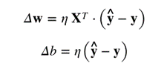
學習能力類神經網路
步驟四:定義Weight(權重)與Bias(偏權值)的更新策略
從錯誤中學習
Update the weights and bias
學習規則
W(新的)=W(前一回)+△W(誤差變動)
b(新的)=b(前一回)+△b(誤差變動)
X1
學習率
learning rate
W1
真實值
X2
W2
Y
誤差
error
SUM
f
模型結果值
………..
Wn
b
Xn
1

Slide 23
學習能力類神經網路
或執行500回
1000回….
步驟五:使用新的Weight(權重)與Bias(偏權值)
計算直到誤差很小(定義何時結束)
誤差最小化
X1
W1
X2
W2
Y
誤差
error
SUM
f
………..
模型結果值
Wn
b
Xn
1

Slide 24
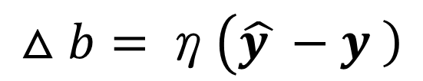
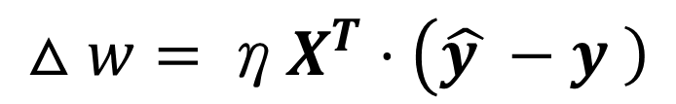
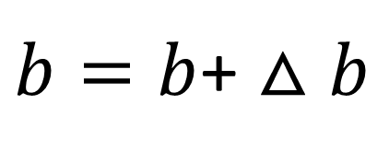
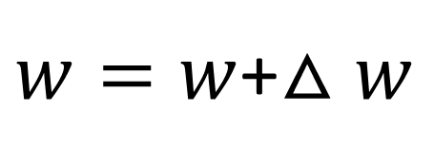
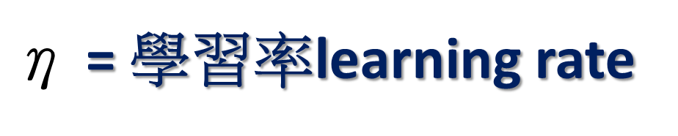
學習規則(Learning rule)
從錯誤中學習
定義Weight(權重)與Bias(偏權值)的更新策略
Update the weights and bias
$$△w=\text{η}X^{T}⋅\left(\hat{y }\right.−\left.y \right)$$
$w=w$+$△w$
W(新的)=W(前一回)+△W(誤差變動)
b(新的)=b(前一回)+△b(誤差變動)
$b=b$+ $△b$
$$△b=\text{η}\left(\hat{y }\right.−\left.y \right)$$
$\text{η}$ = 學習率learning rate

Slide 25
神經網路學習的基本步驟
利用隨機梯度下降法(SGD) 求梯度 並更新權重(weight)和偏置(bias)參數
整個過程是個迴圈過程。
步驟1:從訓練資料中隨機選擇一部分資料
步驟2:構建網路，利用前向傳播，求出輸出值。
利用輸出值與目標值得到損失函數(loss Function)，
利用損失函數，並用反向傳播方法，求各參數的梯度。
步驟3:將權重參數沿梯度方向進行微小更新
步驟4:重複以上1、2、3步驟許多次(epoch=100,500,1000,…)直到誤差很小(最小)
http://www.feiguyunai.com/index.php/2019/03/31/python-ml-24th-backp/

Slide 26
深度學習500問
https://github.com/scutan90/DeepLearning-500-questions
第一十三章 優化演算法
13.8.1 為什麼要使用梯度更新規則?

Slide 27
Error Function
Loss Function
Cost Function

Slide 28
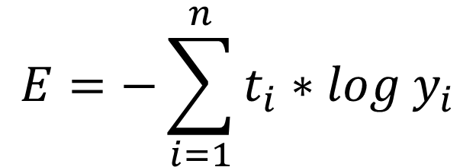
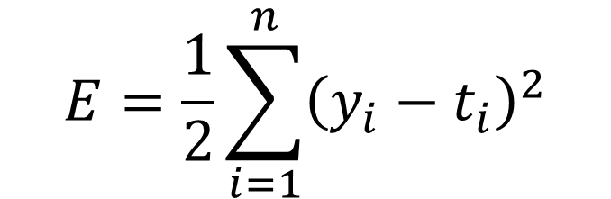
ERROR(錯誤)＝真正的值(t) - 預測值(y)
ERROR function/Cost Function/Loss Function
$$E=\frac{1}{2}\sum_{i=1}^{n}{{\left(y_{i}−t_{i}\right)}^{2}}$$
$$E=−\sum_{i=1}^{n}{t_{i}∗log{ y}_{i}}$$

Slide 29
觀摩學習:到底下網址看看別人怎麼寫程式
Keras 在losses.py定義常用的損失函數
https://github.com/keras-team/keras/blob/master/keras/losses.py
mse = MSE = mean_squared_error
mae = MAE = mean_absolute_error
mape = MAPE = mean_absolute_percentage_error
msle = MSLE = mean_squared_logarithmic_error
kld = KLD = kullback_leibler_divergence
cosine = cosine_proximity

Slide 30
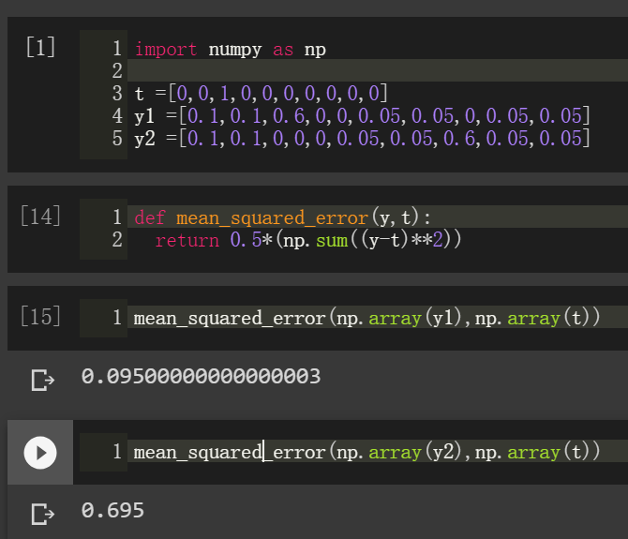
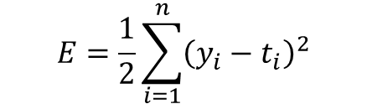
計算看看誤差有多大？？
mse = MSE = mean_squared_error
$$E=\frac{1}{2}\sum_{i=1}^{n}{{\left(y_{i}−t_{i}\right)}^{2}}$$
均方誤差：MSE
實際值
比較接近實際值的預測值
比較遠離實際值的預測值
誤差非常不同

Slide 31
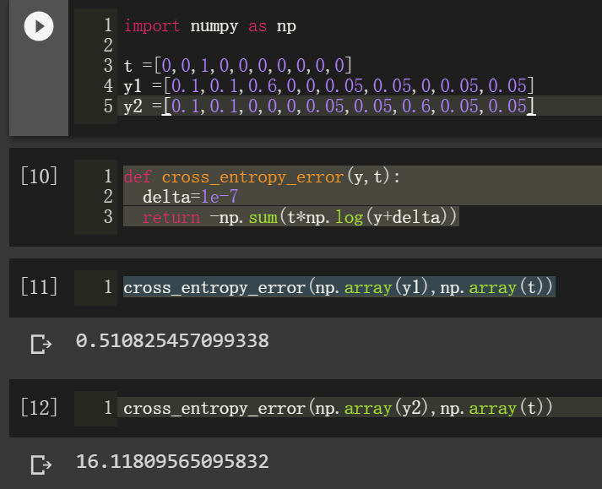
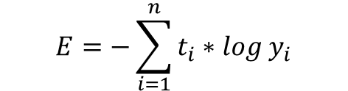
計算看看誤差有多大？？
$$E=−\sum_{i=1}^{n}{t_{i}∗log{ y}_{i}}$$
實際值
比較接近實際值的預測值
比較遠離實際值的預測值
誤差非常不同

Slide 32
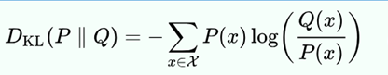
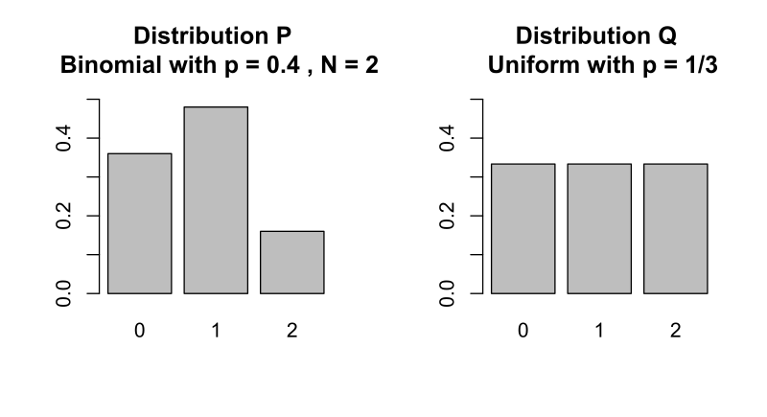
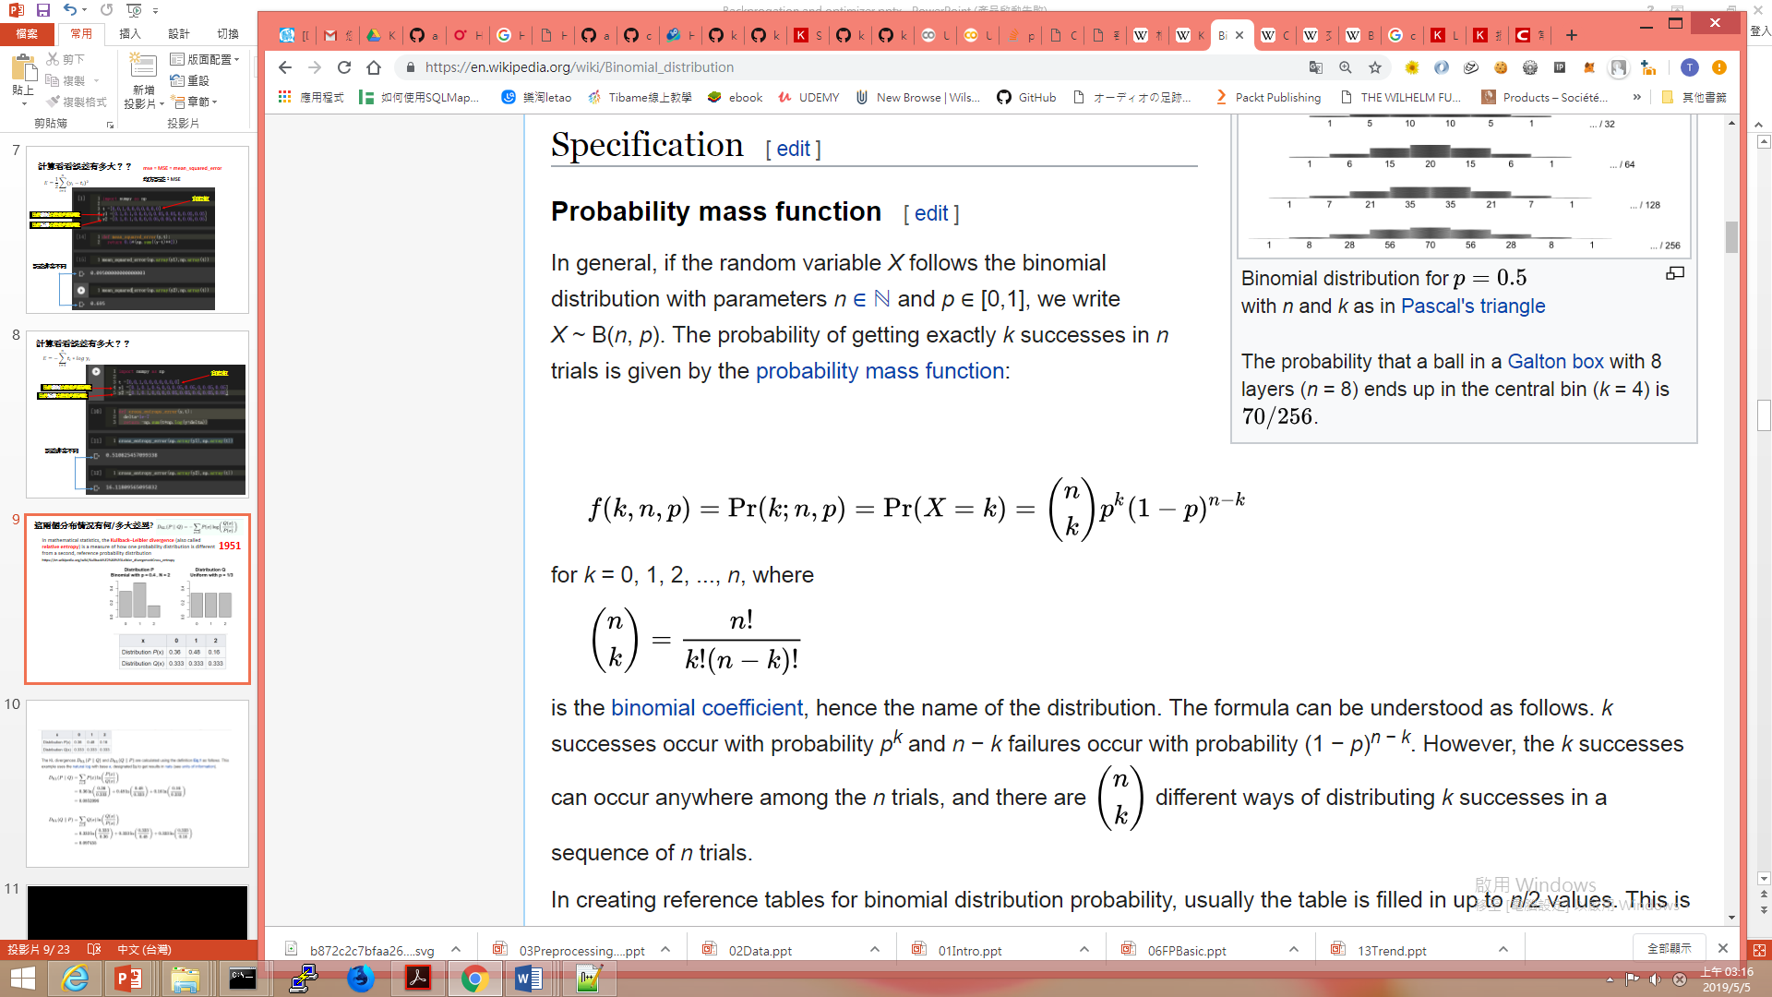
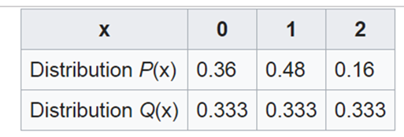
這兩個分布情況有何/多大差異?
https://en.wikipedia.org/wiki/Kullback%E2%80%93Leibler_divergence#Cross_entropy
In mathematical statistics, the Kullback–Leibler divergence (also called relative entropy) is a measure of how one probability distribution is different from a second, reference probability distribution
1951
binomial distribution
Probability mass function

Slide 33
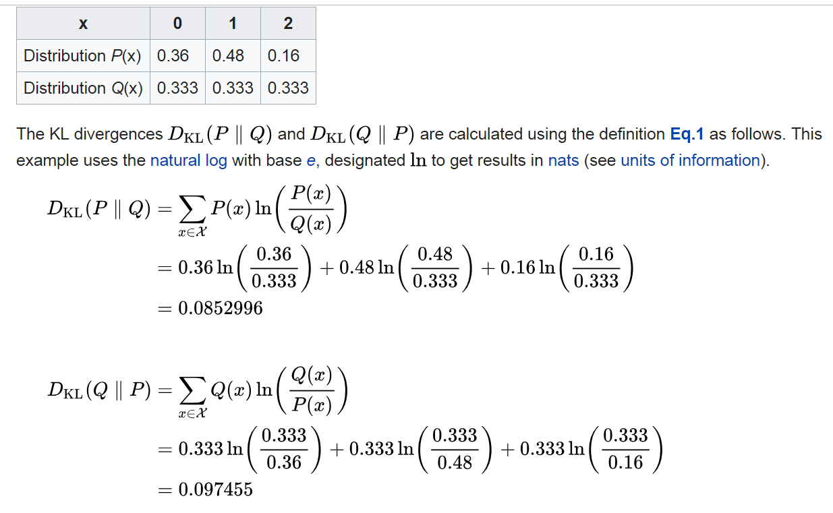
Kullback–Leibler divergence (also called relative entropy)[1951]

Slide 34
數學基礎
從微分與偏微分
到梯度(gradient)

Slide 35
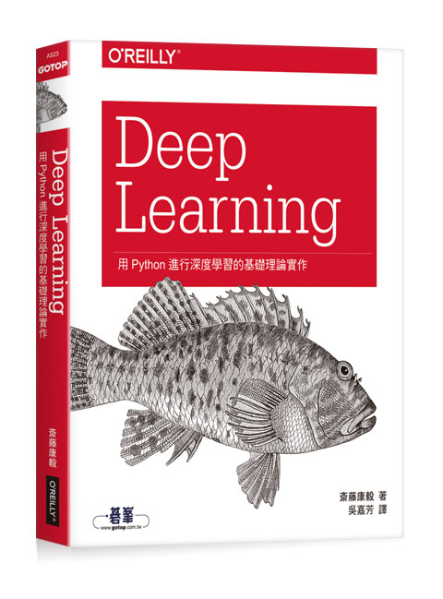
Deep Learning：用Python進行深度學習的基礎理論實作
作者： 斎藤康毅 譯者： 吳嘉芳
出版社：歐萊禮 出版日期：2017/08/17
第一章 Python入門
第二章 感知器
第三章 神經網路
第四章 神經網路的學習
第五章 誤差反向傳播法
第六章 與學習有關的技巧
第七章 卷積神經網路
第八章 深度學習
附錄A Softmax-with-Loss層的計算圖
參考文獻
https://github.com/oreilly-japan/deep-learning-from-scratch

Slide 36
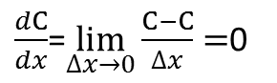
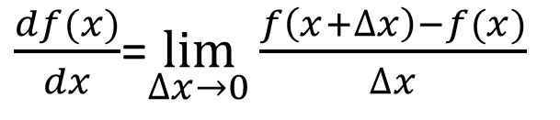
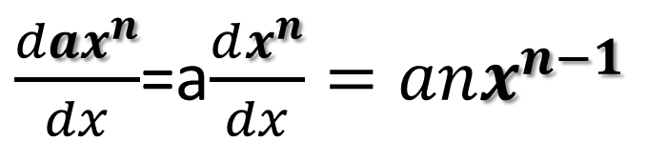
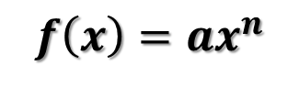
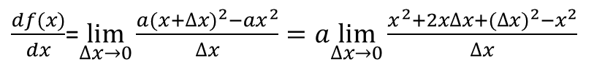
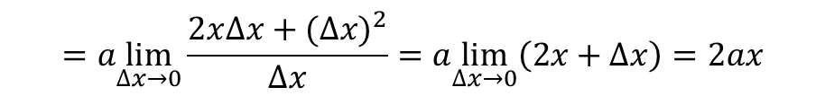
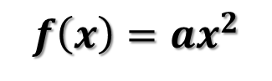
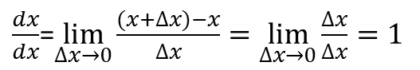
微分
定義
$\frac{df(x)}{dx}$=$\lim_{∆x→0}\frac{f\left(x+∆x\right)−f(x)}{∆x}$
f(x)=c(常數)
$\frac{dC}{dx}$=$\lim_{∆x→0}\frac{C−C}{∆x}=$0
所有常數的微分皆為0
f(x)=x
$\frac{dx}{dx}$=$\lim_{∆x→0}\frac{(x+∆x)−x}{∆x}=\lim_{∆x→0}\frac{∆x}{∆x}=1$
$$f\left(x\right)=ax^{2}$$
$\frac{df(x)}{dx}$=$\lim_{∆x→0}\frac{a{(x+∆x)}^{2}−ax^{2}}{∆x}=a\lim_{∆x→0}\frac{{x^{2}+2x∆x+(∆x)}^{2}−x^{2}}{∆x}$
$$=a\lim_{∆x→0}\frac{{2x∆x+(∆x)}^{2}}{∆x}=a\lim_{∆x→0}\left(2x+∆x\right)=2ax$$
$\frac{dax^{n}}{dx}$=a$\frac{dx^{n}}{dx}=anx^{n−1}$
$$f\left(x\right)=ax^{n}$$

Slide 37
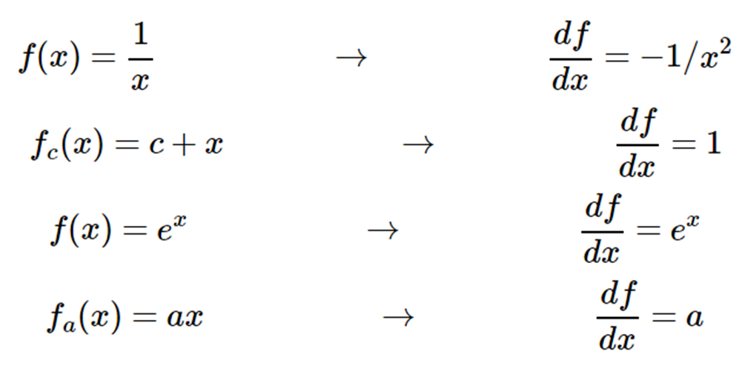
微分
作業:證明底下公式

Slide 38
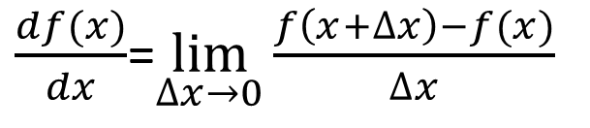
數值微分
定義
$\frac{df(x)}{dx}$=$\lim_{∆x→0}\frac{f\left(x+∆x\right)−f(x)}{∆x}$
不正確做法
def numerical_diff(f, x):
h = 1e-50
return (f(x+h) - f(x)) / (h)
正確做法
def numerical_diff(f, x):
h = 1e-4 # 0.0001
return (f(x+h) - f(x-h)) / (2*h)

Slide 39
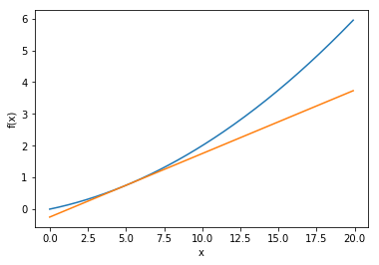
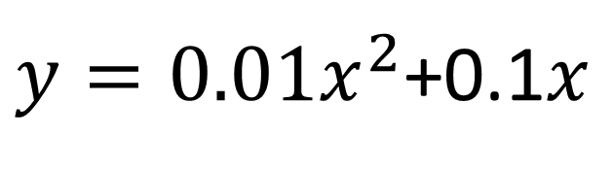
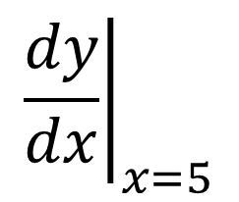
微分的意義:哪一點的斜率
x = np.arange(0.0, 20.0, 0.1)
y = function_1(x)
plt.xlabel("x")
plt.ylabel("f(x)")
tf = tangent_line(function_1, 5)
y2 = tf(x)
plt.plot(x, y)
plt.plot(x, y2)
plt.show()
$y=0.01x^{2}$+0.1$x$
# coding: utf-8
import numpy as np
import matplotlib.pylab as plt
def numerical_diff(f, x):
h = 1e-4 # 0.0001
return (f(x+h) - f(x-h)) / (2*h)
def function_1(x):
return 0.01*x**2 + 0.1*x
def tangent_line(f, x):
d = numerical_diff(f, x)
print(d)
y = f(x) - d*x
return lambda t: d*t + y
練習:畫看看在不同點的數值微分
x=3,9,15
$${\left.\frac{dy}{dx}\right|}_{x=5}$$

Slide 40
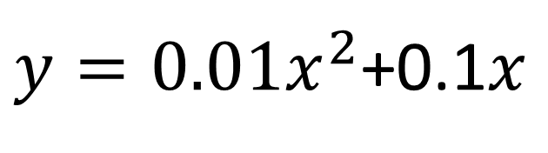
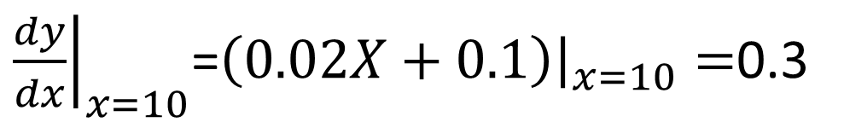



$y=0.01x^{2}$+0.1$x$
求
${\left.\frac{dy}{dx}\right|}_{x=5}$=?
${\left.\frac{dy}{dx}\right|}_{x=10}$=?
${\left.\frac{dy}{dx}\right|}_{x=5}$=${\left.\left(0.02X+0.1\right)\right|}_{x=5}=$0.2
${\left.\frac{dy}{dx}\right|}_{x=10}$=${\left.\left(0.02X+0.1\right)\right|}_{x=10}=$0.3
完成
數值微分
作業
def function_1(x):
return 0.01*x**2 + 0.1*x
numerical_diff(function_1, 5)=?
numerical_diff(function_1, 10)=?

Slide 41





Chain Rule(連鎖律)
合成函數
Z$=W^{2}$
W$=(X+Y)$
$\frac{∂Z}{∂X}=$?
$\frac{∂Z}{∂Y}=$?
求
$\frac{∂Z}{∂X}=\frac{∂Z}{∂W}\frac{∂W}{∂X}$=2W*1=2(X+Y)

Slide 42









Chain Rule(連鎖律):作業
$$\frac{∂Z}{∂X}=\frac{∂Z}{∂W}\frac{∂W}{∂X}$$
合成函數
Z$=e^{w}$
W$=(2X+3Y)$
$\frac{∂Z}{∂X}=$?
$\frac{∂Z}{∂Y}=$?
求
合成函數
Z$=e^{3w}$
W$=(2sin⁡(X)+3cos⁡(Y))$
$\frac{∂Z}{∂X}=$?
$\frac{∂Z}{∂Y}=$?
求

Slide 43

偏微分(partial differentiation)
兩個(及已上)變數的偏微分
$$f\left(x_{0},x_{1}\right)=x_{0}^{2}+x_{1}^{2}$$
def function_2(x):
return x[0]**2+x[1]**2
def function_2(x):
return np.sum(x**2)

Slide 45





$$f\left(x_{0},x_{1}\right)=x_{0}^{2}+x_{1}^{2}$$
計算$x_{0}$的偏微分$\frac{∂f }{∂x_{0}}$
$\frac{∂f }{∂x_{0}}$=$\frac{∂(x_{0}^{2}+x_{1}^{2}) }{∂x_{0}}$=2$x_{0}$
計算$x_{0}$的偏微分時把$x_{1}視為常數$
計算$x_{1}$的偏微分$\frac{∂f }{∂x_{1}}$=2$x_{1}$

Slide 46


$$f\left(x_{0},x_{1}\right)=x_{0}^{2}+x_{1}^{2}$$
當$x_{0}$=3、$x_{1}$=4時，計算$x_{0}$的偏微分$\frac{∂f }{∂x_{0}}$
def function_tmp1(x0):
return x0*x0+4.0**2.0
numerical_diff(function_tmp1, 3.0)
當$x_{0}$=3、$x_{1}$=4時，計算$x_{1}$的偏微分$\frac{∂f }{∂x_{1}}$
def function_tmp2(x1):
return 3.0**2.0+x1*x1
numerical_diff(function_tmp2, 4.0)

Slide 47

梯度(gradient)

Slide 48

https://medium.com/@chih.sheng.huang821/%E6%A9%9F%E5%99%A8%E5%AD%B8%E7%BF%92-%E5%9F%BA%E7%A4%8E%E6%95%B8%E5%AD%B8-%E4%BA%8C-%E6%A2%AF%E5%BA%A6%E4%B8%8B%E9%99%8D%E6%B3%95-gradient-descent-406e1fd001f

Slide 49

作業:完成底下梯度的計算
= ?
https://medium.com/@chih.sheng.huang821/%E6%A9%9F%E5%99%A8%E5%AD%B8%E7%BF%92-%E5%9F%BA%E7%A4%8E%E6%95%B8%E5%AD%B8-%E4%BA%8C-%E6%A2%AF%E5%BA%A6%E4%B8%8B%E9%99%8D%E6%B3%95-gradient-descent-406e1fd001f

Slide 50




https://en.wikipedia.org/wiki/Gradient
$$\frac{∂f }{∂x}$$
$$\frac{∂f }{∂y}$$
$$\frac{∂f }{∂z}$$

Slide 51

https://en.wikipedia.org/wiki/Gradient

Slide 52

推薦影片教學:Ian Goodfellow
https://www.youtube.com/watch?v=XlYD8jn1ayE&list=PLoWh1paHYVRfygApBdss1HCt-TFZRXs0k

Slide 53


http://www.deeplearningbook.org
CH.8 Optimization for Training Deep Models

Slide 54
優化器演算法 Optimizerの
Gradient Descent
梯度下降法

Slide 55

颱風快來了,如何快速下山?
圖片來源:http://cs231n.stanford.edu/slides/2017/cs231n_2017_lecture3.pdf

Slide 56

颱風快來了,如何快速下山?
圖片來源:http://cs231n.stanford.edu/slides/2017/cs231n_2017_lecture3.pdf

Slide 57


Gradient Descent 梯度下降法
Optimization Problem 最佳化問題/優化問題:
亂數選擇起始值
透過不斷更新參數 使G(X)會達到最小值
一開始若x=3
$g\left(x\right)={(x−1)}^{2}$=$x^{2}−2x+1$
η= 0.1

Slide 58



Gradient Descent 梯度下降法
Optimization Problem 最佳化問題/優化問題:
亂數選擇起始值
透過不斷更新參數 使G(X)會達到最小值
$g\left(x\right)={(x−1)}^{2}$=$x^{2}−2x+1$
一開始若x=3
$$×\left(新\right)←×−η\left(2x−2\right)$$
$=3−0.1∗(2∗3−2)$= 2.6
η= 0.1

Slide 59


η= 1(太大的學習率)
$$×(新)←×(舊)−η\frac{d}{dx}g\left(x\right)=×−η(2x−2)$$
一開始若x=3
$$×\left(新\right)←×−η\left(2x−2\right)$$
$=3−1∗(2∗3−2)$= -1

Slide 60



η= 1(太大的學習率)
$$×(新)←×(舊)−η\frac{d}{dx}g\left(x\right)=×−η(2x−2)$$
當x = -1
$$×\left(新\right)←×−η\left(2x−2\right)$$
$=−1−1∗(2∗(−1)−2)$= 3

Slide 61
Gradient Descent 梯度下降法
Optimization Problem 最佳化問題/優化問題
新的參數 = 舊的參數 - (學習率)*(梯度)

Slide 62
深度學習500問
https://github.com/scutan90/DeepLearning-500-questions
第一十三章 優化演算法
13.8.1 為什麼要使用梯度更新規則?

Slide 63
深度學習500問
https://github.com/scutan90/DeepLearning-500-questions
第一十三章 優化演算法
13.8.1 為什麼要使用梯度更新規則?
目前深度學習的火熱，其最大的功臣之一就是反向傳播。
反向傳播，即根據損失評價函數計算的誤差，計算得到梯度，通過梯度反向傳播的方式，指導深度網路權值的更新優化。
這樣做的原因在於，深層網路由許多非線性層堆疊而來，每一層非線性層都可以視為是一個非線性函數，因此整個深度網路可以視為是一個複合的非線性多元函數
我
們最終的目的是希望這個多元函數可以很好的完成輸入到輸出之間的映射，假設不同的輸入，輸出的最優解是g(x) ，那麼，優化深度網路就是為了尋找到合適的權值，滿足 Loss=L(g(x),F(x))取得極小值點

Slide 64


Slide 65
資料來源:
http://speech.ee.ntu.edu.tw/~tlkagk/courses/ML_2016/Lecture/Gradient%20Descent%20(v2).pdf

Slide 66


Slide 67
優化器演算法 Optimizerの
Gradient Descent
梯度下降法
函數的梯度下降法

Slide 68



$從初始點\left(x_{0},x_{1}\right)=\left(−3,4 \right)$開始,使用Gradient Descent
梯度下降法,看看如何走向最小值??
$$f\left(x_{0},x_{1}\right)=x_{0}^{2}+x_{1}^{2}$$
https://github.com/MyDearGreatTeacher/AI4high/blob/master/NN_gradient_descent.ipynb

Slide 69

$從初始點\left(x_{0},x_{1}\right)=\left(−3,4 \right)$開始,使用Gradient Descent
梯度下降法,看看如何走向最小值??
$$f\left(x_{0},x_{1}\right)=x_{0}^{2}+x_{1}^{2}$$
# coding: utf-8
import numpy as np
import matplotlib.pylab as plt
def numerical_diff(f, x):
def _numerical_gradient_no_batch(f, x):
def numerical_gradient(f, X):
def gradient_descent
(f, init_x, lr=0.01, step_num=100):
def function_2(x):
return x[0]**2 + x[1]**2
init_x = np.array([-3.0, 4.0])
lr = 0.1
step_num = 20
x, x_history = gradient_descent
(function_2, init_x, lr=lr, step_num=step_num)
plt.plot( [-5, 5], [0,0], '--b')
plt.plot( [0,0], [-5, 5], '--b')
plt.plot(x_history[:,0], x_history[:,1], 'o')
plt.xlim(-3.5, 3.5)
plt.ylim(-4.5, 4.5)
plt.xlabel("X0")
plt.ylabel("X1")
plt.show()

Slide 70
def gradient_descent(f, init_x, lr=0.01, step_num=100):
x = init_x
x_history = []
for i in range(step_num):
x_history.append( x.copy() )
grad = numerical_gradient(f, x)
x -= lr * grad
return x, np.array(x_history)
x =x- lr * grad

Slide 71
def numerical_gradient(f, X):
if X.ndim == 1:
return _numerical_gradient_no_batch(f, X)
else:
grad = np.zeros_like(X)
for idx, x in enumerate(X):
grad[idx] = _numerical_gradient_no_batch(f, x)
return grad

Slide 72
def _numerical_gradient_no_batch(f, x):
h = 1e-4 # 0.0001
grad = np.zeros_like(x)
for idx in range(x.size):
tmp_val = x[idx]
x[idx] = float(tmp_val) + h
fxh1 = f(x) # f(x+h)
x[idx] = tmp_val - h
fxh2 = f(x) # f(x-h)
grad[idx] = (fxh1 - fxh2) / (2*h)
x[idx] = tmp_val
return grad

Slide 73
init_x = np.array([-3.0, 4.0])

Slide 74

init_x = np.array([-3.0, 4.0])

Slide 75
優化器演算法 Optimizerの
Gradient Descent
梯度下降法
簡單回歸分析

Slide 76



現實中的數據資料
$y=αx$+$β+ε($微小的亂數)
簡單回歸分析
$y=\hat{α}x$+$\hat{β}$
我們要分析得到的模型

Slide 77

https://en.wikipedia.org/wiki/Linear_regression

Slide 78


https://github.com/zotroneneis/machine_learning_basics/blob/master/linear_regression.ipynb

Slide 79
AI4high/ML_手把手學線性回歸.ipynb

